Slide 1
Глава-5:
Особо мощные методы
Upcode Software
Engineer Team
-2023-

Slide 2
CONTENT
Что такое Особо мощные методы ?
Что такое Операторы ?
Что такое Циклы ?
Экстремальное программирование.
Что такое Псевдокод ?
Что такое Тестовый код ?
Что такое Реальный код?

Slide 3
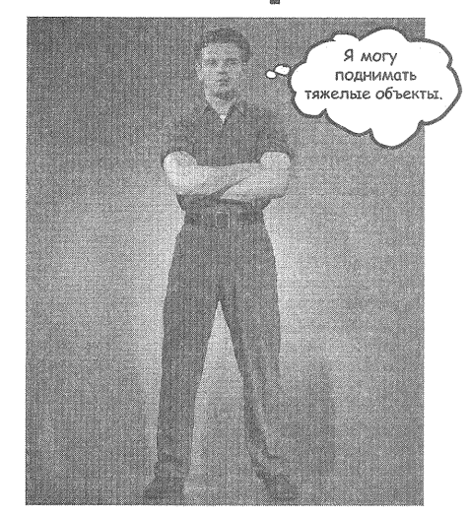
Что такое Особо мощные методы ? (1/n)
Это методы, которые обладают выдающейся эффективностью, силой или возможностями.
Они используются в науке, технологии, инженерии, медицине которые предоставляют значительные преимущества или решают сложные задачи.

Slide 4
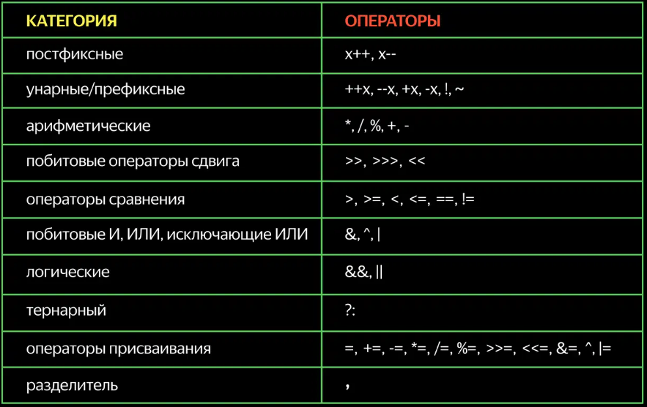
Что такое Операторы ? (2/n)
Это специальные символы или ключевые слова, которые выполняют операции над данными и переменными. Они используются для создания выражений, которые выполняют различные действия в программе.

Slide 5
Что такое Циклы ? (3/n)
Цикл — это конструкция, содержащая в себе программный код, который должен быть выполнен определённое количество раз. Количество проходов цикла (раз выполнения или шагов цикла) задается конкретным логическим условием.
Применение циклов позволяет уменьшить количество повторяющихся строк кода и тем самым ускорить разработку программного продукта, а также придать коду эстетически приятный вид.
Циклы. В Java есть три основных вида циклов: for — с известным числом повторений и счётчиком; do — с проверкой условия до цикла; while — условие проверяется после первого выполнения цикла.

Slide 6
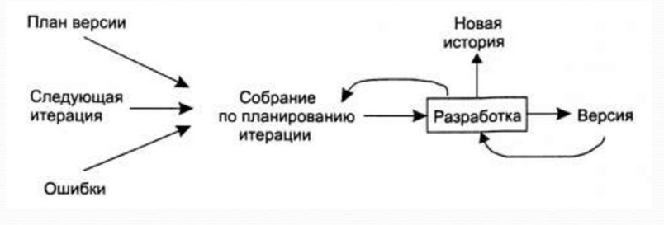
Экстремальное программирование. (4/n)
Extreme programming (XP) - это методология разработки программного обеспечения, направленная на повышение качества программного обеспечения и его оперативности в соответствии с меняющимися требованиями заказчика.

Slide 7
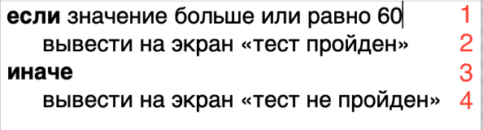
Псевдокод. (5/n)
Псевдокод определяется как пошаговое описание алгоритма. Псевдокод не использует какой-либо язык программирования в своем представлении, вместо этого он использует простой текст на английском языке, поскольку он предназначен для понимания человеком, а не для машинного чтения.
Псевдокод - это промежуточное состояние между идеей и ее реализацией (кодом) на языке высокого уровня.

Slide 8
Тестовый код. (6/n)
Код тест — это набор инструкций. Он определяет, какие операции должны быть выполнены, чтобы получить желаемый результат.
Основная цель кода тест – это убедиться, что программа работает предсказуемо и корректно в различных ситуациях.

Slide 9
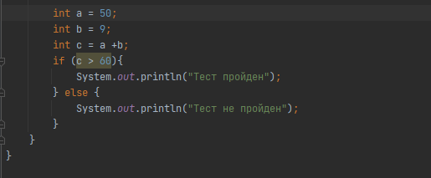

Реальный код. (7/n)
Компьютер не понимает человеческие языки. Но и программный код на современных языках программирования ему непонятен: его нужно компилировать или интерпретировать, чтобы он заработал. Возникает вопрос: почему тогда не писать программы на человеческом языке. Но так не получится — код все-таки нужен.

Slide 10
Reference
Head First book (page 125 - 155)
Website (https://drive.uqu.edu.sa/_/fbshareef/files/HeadFisrt_JAVA.pdf)

Slide 11
Thank you!
Presented by Nodirkhuja Tursunov
(ameriqano@gmail.com)

